Slide 1
第四讲 员工招聘与录用

Slide 2
一、选拔与聘用
内部招聘和外部招聘
招聘成本与离职成本
离职成本=历史成本+重置成本+机会成本+
竞业成本
另外、离职对企业凝聚力、形象周围的不良
影响

Slide 3
选拔的三个基准
选拔、甄选：英文：screen，有审查的意思，还有防虫网，筛子的意思。
1、要了解该人是否有胜任某一职务的才能，
2、要判断能否适用于某一环境
社会化
3、是否有发展潜力。

Slide 4
（一）概述

Slide 5
（一）概述
1、意义 P83
2、原则 “适才适所，适才适用”
3、新趋势
T型人才（图钉型人才）

Slide 6
（二）程序与方法
可以把聘用分成二种形式，
1、招收应届毕业生， 采用人才交流市场，
人才交流大会，学校推荐的方法；
2、面向社会招聘，采用广告招聘、熟人
介绍、网络或就业媒体（如猎头公
司和咨询公司）。

Slide 7
1、外部招募
根据来源不同，可分为：
1）广告
2）就业媒体（如职业介绍所、猎头公司）
3）校园招聘
4）熟人推荐

Slide 8
最常见的是广告的方式 P90
广告的优缺点、 “遮蔽广告”（blind advertisements）
有效广告：
1）媒体的选择
2）广告结构、广告方式：AIDA广告法
3）传达企业的正确信息，内容上应真实。
AIDA广告法：广告除了必要的内容外，最好有4个特色：
Attention：引起注意
Interest：使人们对该工作产生兴趣，如挑战性工作、
Desire：唤起人们对该工作的渴望
Action：唤起人们的行动

Slide 9
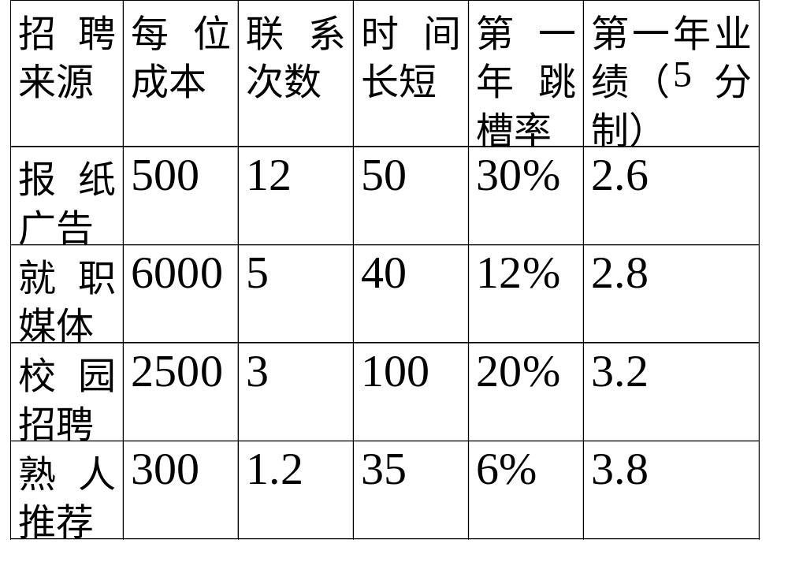

Slide 10
    2、应聘者选拔
    （1）资格审查和初选：通过应聘申请表
    （2）面试：结构性与非结构性面试
    （3）测试：心理测试 P100、智能测验 P106
    （4）资料核实：推荐信与背景调查
    （5）甄选决策
重要顺序：
面谈→申请表→成绩记录→口头推荐→能力倾向测试→心理测验→书面推荐信
3、录用与评估

Slide 11
招募工作中要避免有歧视行为
招聘中的营销观念
招募筛选金字塔法
X
Y

Slide 12
工作申请人的面谈技巧
要明确面谈的目的是让对方了解你与人相处的能力、努力工作的动机以及你是属于哪种类型的人才
事前收集公司的相关资料、加深对应聘工作性质的理解
听清问题后有条理地回答，语速不用太快，要对每个问题的每个部分都回答
随身带纸笔，做一些适当的记录

Slide 13
二、新员工的使用
    P113 几条原则
怎样有效留住新员工：（参考人力损耗曲线 P53）
1、了解离职原因，
2、做好新员工培训
3、应重视管理监督者的作用、管理行为
4、招聘时做好“工作真实情况介绍”

Slide 14
三、人才的招聘
技术人才与管理人才
从95年“何慕”事件 看出， 外部招聘人才的缺点：
1、招聘期间有限，看不出能力大小，
2、接触时间短，不能委以信任、重任，
3、损伤内部人员积极性，不能很好配合，协调，影响
成绩的发挥。

Slide 15
附：日本企业招聘雇佣员工方式
日本经营方式三大法宝（三种神器）是：
终身雇佣
年功序列
企业内工会。

Slide 16
终身雇佣（lifetime commitment））
    1、招收应届毕业生，一般直接通过学校搞招工，
    2、录用时，不明确注明干什么工种，也不详细记述劳动条件，签合同只是表示从此是企业的一员了。
    3、被录用的人，将在企业中被培养成能干的熟练的人。
4、只要没有特殊理由，不会解雇正式员工，如果
经营不好，会先优先采取减少加班时间，解雇临时
工，停止招收员工，换工作、派到关联企业干等。

Slide 17
终身雇用的衡冲器：
    1、雇佣临时工，part time员工，（多种雇佣方式也满足各种劳动者价值观）
    2、控制奖金额，经营不善时，适当减少或控制增加额
    3、控制加班时间，维持雇佣
    4、向下面企业或关联企业“出向”派遣，下面企业被称为“托盘”。
5、减少外注率，扩大内部生产比例，提高零部件
自制率。

Slide 18
“希望退职” （中高年受难，管理者受难）
美国 “先任权”
“会社一边倒主义”根源在于家族观念
1、企业经营第一目的是为了永远维持下去
丢姥山与“自我牺牲”精神，
2、“家”里有家族成员与非家族成员。“命运共同体”，
区分无血缘限定，只要忠诚就行。
3、日本的“所属型”，美国的“契约型”
“少而精”战略
招聘工作及过程， 大学生就职战争

Slide 19
    日本企业人员结构：
    以前金字塔状，现在轴状：
    核心人员：终身雇佣的正式员工。
    中间人员：短时工（part time），兼职者
外部人员：需要专门技术的人员

Slide 20
思考题：
员工招聘的程序与内容。
外部招聘的方法有哪些？
广告招募时应注意怎样提高广告效果。
结构型面试与非结构型面试的特点比较。
企业应该怎样降低新员工的离职率？
比较内部选拔与外部招聘的优缺点

Slide 21
案例：远翔机械有限公司

